Slide 1



DigiFilm
Tim: TG 08.2 <DigiFilm>
Ak. god. 2024./2025.
Modernizing, Illuminating, Keeping Integrity

Slide 2

SADRŽAJ
Članovi tima
Opis i cilj projekta
Slična rješenja
Analiza i oblikovanje sustava
Zahtjevi
Arhitektura
Organizacija rada
Iskustva
Korišteni alati i tehnologije

Slide 3
ČLANOVI GRUPE
Nika Jelić – voditeljica tima/rad na backendu
Luka Kolačević – rad na backendu
Dominik Prce – full stack
Lovre Mastelić – rad na frontendu
Lovro Mišak – rad na frontendu
Antonia Lubina – izrada dokumentacije
Anamaria Vitas– dizajner

Slide 4
O PROJEKTU
DigiFilm je aplikacija osmišljena za upravljanje procesom digitalizacije arhivskih filmskih zapisa.
Omogućujući unos, pregled i uređivanje metapodataka te optimiziranim grupiranjem filmova olakšava proces pretvorbe arhivskih filmova u njihove digitalizirane inačice
Praćenjem statusa digitalizacije i aktivnosti djelatnika, korisnicima i djelatnicima omogućuje bolju organizaciju, veću odgovornost te smanjuje mogućnost pogrešaka tijekom procesa digitalizacije

Slide 5
SLIČNA RJEŠENJA
Postojeće aplikacije zadovoljavaju pojedinačne zadatke, ali nijedna ne pokriva sve potrebe ovog projekta.
ArchivesSpaces je sustav za upravljanje arhivima koji omogućuje vođenje evidencije o materijalima, ali ne uključuje specifične funkcionalnosti za digitalizaciju filmskih materijala.
Omeka je platforma za unos podataka, dijeljenje videa i organizaciju sadržaja, no nije prilagođena za proces digitalizacije filmova

Slide 6
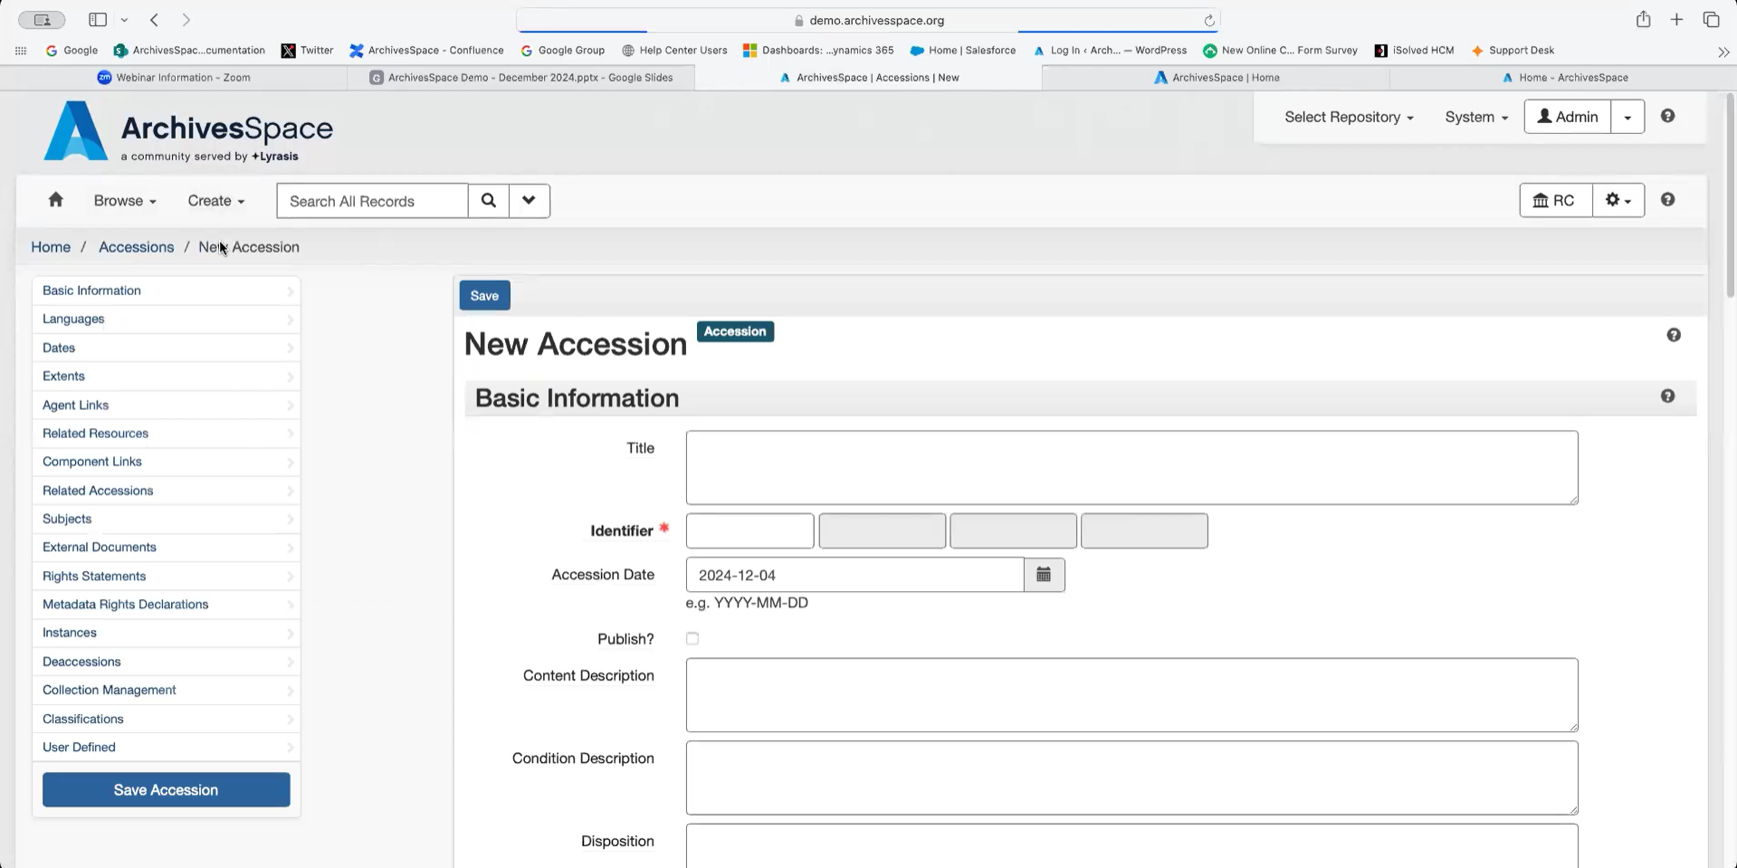
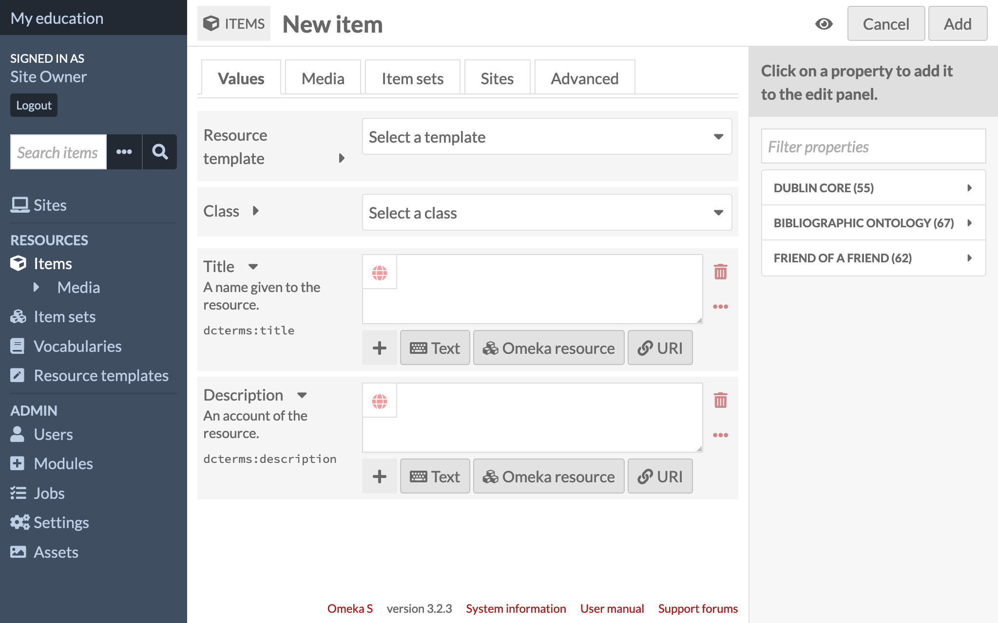
SLIČNA RJEŠENJA
Slika 1: ArchivesSpaces
Slika 2: Omeka

Slide 7
FUNKCIONALNI ZAHTJEVI
Prijava putem fer.hr mail adrese i lozinke
Učitavanje bar koda.
Ručni unos podataka za filmske zapise u slučaju da kutija nema bar kod ili taj filmski zapis nije zabilježen u arhivskoj bazi podataka.
Učitavanje podataka o filmskim zapisima iz baze podataka.
Ručna izmjena podataka u slučaju neispravnog formata.
Slijedno slaganje filmskih zapisa optimalnim načinom.
Praćenje statusa filmskog materijala koji je na digitalizaciji.
Aplikacija omogućuje administratoru pristup svim podacima sustava i mogućnost upravljanja korisnicima.
- Navedeni su samo funkcionalni zahtjevi visokog prioriteta

Slide 8
NEFUNKCIONALNI ZAHTJEVI
Aplikacija mora biti kompatibilna s najnovijim verzijama glavnih web preglednika
Aplikacija treba biti jednostavna za održavanje, s jasnom dokumentacijom za sve komponente.
Svi privatni podaci unutar aplikacije moraju biti zaštićeni.
Aplikacija mora biti prilagođena uporabi na različitim vrstama uređaja (desktop, mobilni uređaji, tableti).
Pristupanje mora biti moguće iz javne mreže pomoću protokola HTTPS.
Mora biti omogućen istovremeni rad više korisnika.

Slide 9
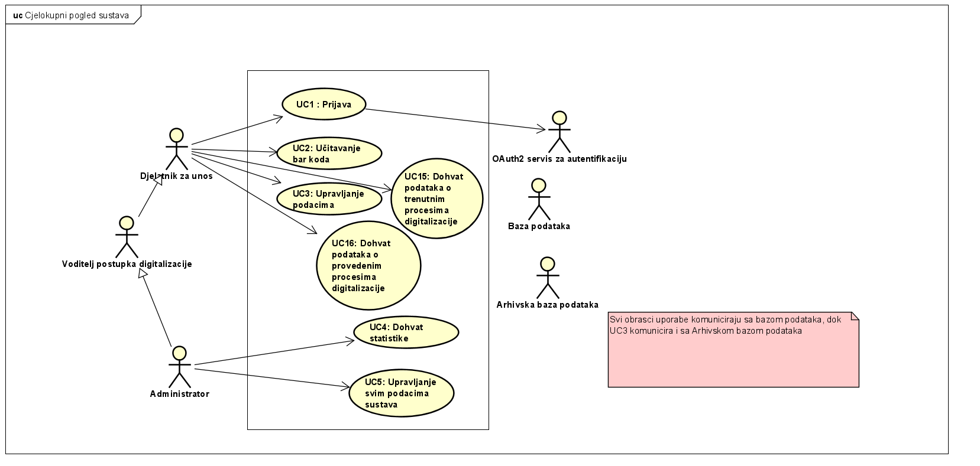
UML DIJAGRAM OBRAZACA UPORABE
Slika 3: Visokorazinski dijagram obrazaca uporabe

Slide 10
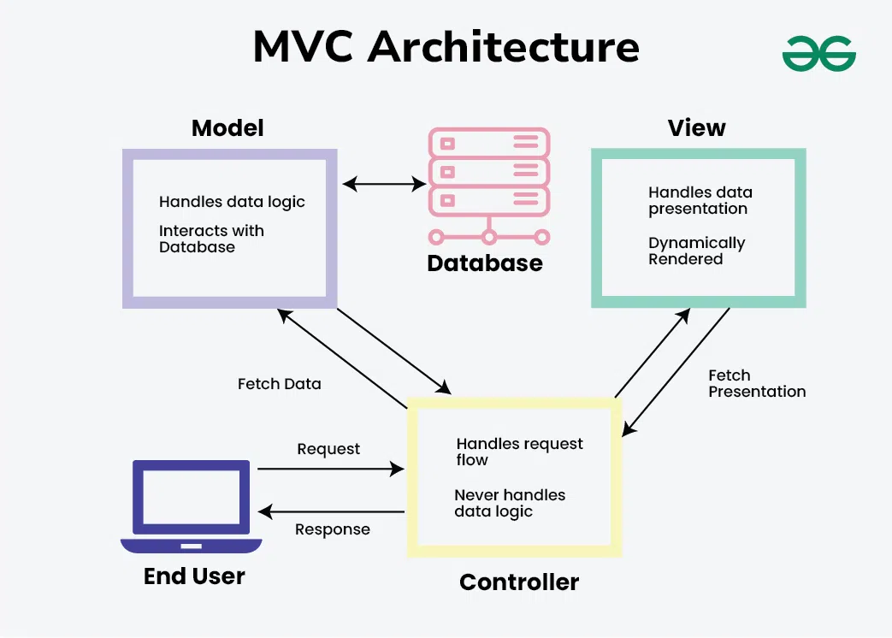
ARHITEKTURA SUSTAVA
Klijent- poslužiteljska arhitektura s jasnim odvojenjem frontend i backend komponenti
Frontend: Izgrađen u React.js, pruža korisničko sučelje i unos te pregled podataka
Backend: Implementiran u C# uz korištenje MVC arhitekture, obrađuje logiku aplikacije, pristupa bazi podataka i upravlja autentifikacijom
Baza podataka: Relacijska baza podataka (T-SQL) koristi tablice, ključeve i indekse za učinkovito upravljanje podacima o filmovima, korisnicima i digitalizaciji.
Slika 3: Prikaz MVC arhitekture

Slide 11
ISPITIVANJE
Ispitivanje sustava
Za ispitivanje korišten je alat Selenium IDE koji nam je omogućio snimanje korisničkih akcija koje je automatski pokušao replicirati.
Ispitivanje provedeno prema definiranim funkcionalnim zahtjevima (prijava u sustav, skeniranje barkoda, izbor filmova za digitalizaciju te vračanje filmova s postupka digitalizacije)
Opseg ispitivanja: TS 01 – TS 05

Slide 12
KORIŠTENI ALATI I TEHNOLOGIJE
Komunikacija i dijagrami: Whatsapp za suradnju tima te Astah UML za izradu dijagrama
Programski jezici i radni okviri: JavaScript, React, Node.js (frontend) te C# u kombinaciji s radnim okvirom .NET Framework (backend)
Razvojni alati: JetBrains WebStorm i Git
Dizajn: CSS
Cloud platforme: Microsoft Azure i Vercel
Alati za ispitivanje: Swagger i Selenium

Slide 13
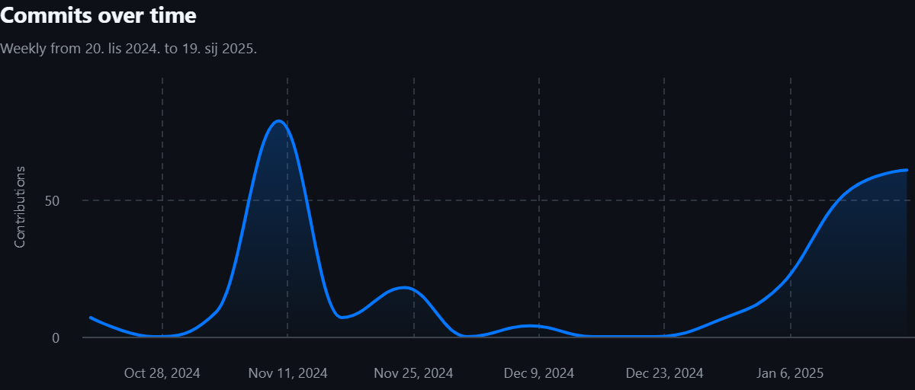
ORGANIZACIJA RADA
Neprogramski (organizacijski) zahtjevi:
Organizacija komunikacije putem Whatsapp-a
Redovito korištenje GitHuba, commitanje nakon svake promjene
Vremenski okvir razvoja
Cjelokupni rad na projektu bio je podijeljen u dvije glavne faze.
Obje faze izrade trajale su 5 tjedana
Slika 4: Prikaz Commita tijekom izrade projekta

Slide 14
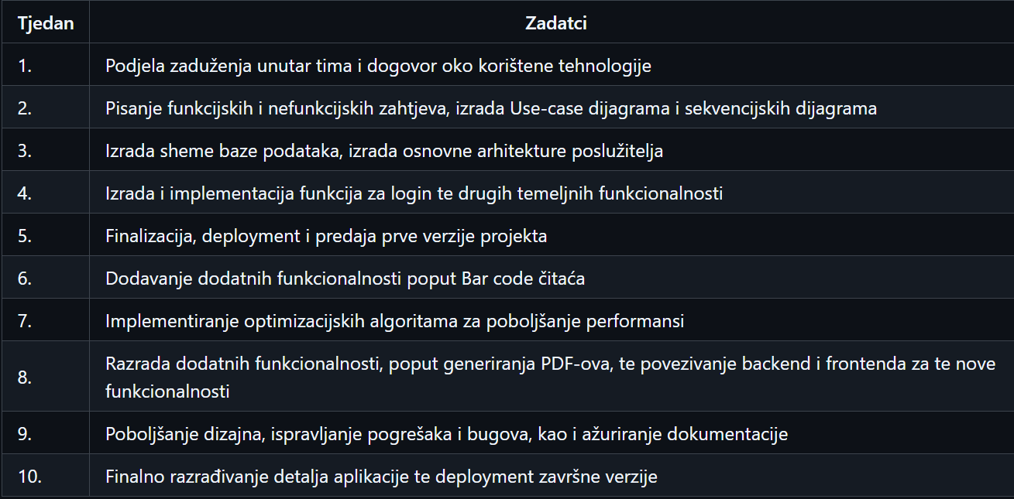
ORGANIZACIJA RADA
Slika 5: Prikaz tjednog plana rada

Slide 15
ZAKLJUČAK
Izazovi
Problemi sa deploymentom, usklađivanje fakultetskih i privatnih obaveza s radom na projektu
Postignuća
Razvijanje vještine timske suradnje, projektne organizacije i tehničkog znanja
Mogućnosti daljnjeg razvoja
Aplikacija ima potencijala za daljnji napredak, dodatne funkcionalnosti i optimizaciju te eventualno puštanje na tržište

